Slide 1
C++ STL 容器与算法全解析
by 彭于斌（@archibate）
往期录播：https://www.bilibili.com/video/BV1fa411r7zp
课程PPT和代码：https://github.com/parallel101/course

Slide 2
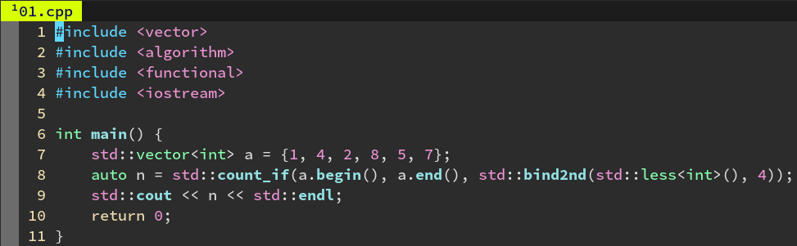
C++ 标准库五大件：容器（container）

Slide 3
C++ 标准库五大件：迭代器（iterator）

Slide 4
C++ 标准库五大件：算法（algorithm）

Slide 5
C++ 标准库五大件：仿函数（functor）

Slide 6
C++ 标准库五大件：输入输出流（stream）

Slide 7
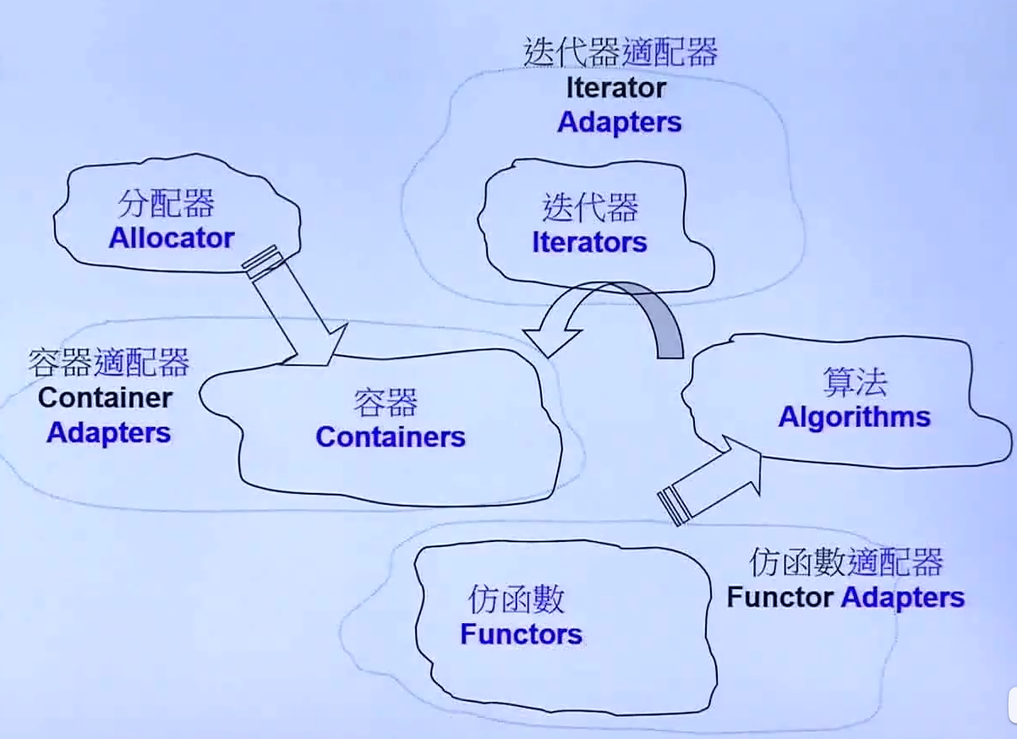
侯捷 STL：BV1b3411s7pG

Slide 8
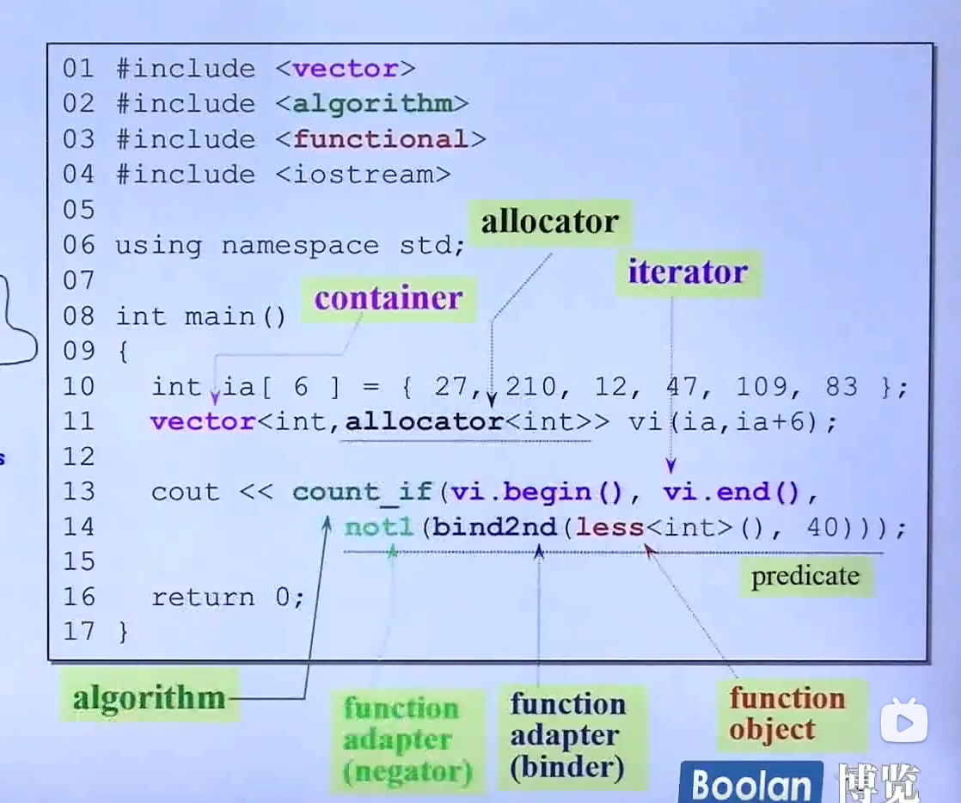
侯捷 STL：BV1b3411s7pG

Slide 9
vector 容器

Slide 10
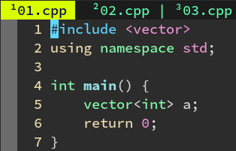
vector 容器
vector 的功能是长度可变的数组，他里面的数据存储在堆上。
vector 是一个模板类，第一个模板参数是数组里元素的类型。
例如，声明一个元素是 int 类型的动态数组 a：
vector<int> a;

Slide 11
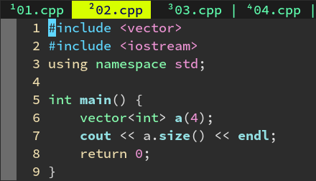

vector 容器
vector 可以在构造时指定初始长度。
explicit vector(size_t n);
例如，要创建一个长度为 4 的 int 型数组：
vector<int> a(4);
之后可以通过 a.size() 获得数组的长度。
比如右边这段代码会得到 4。
size_t size() const noexcept;

Slide 12
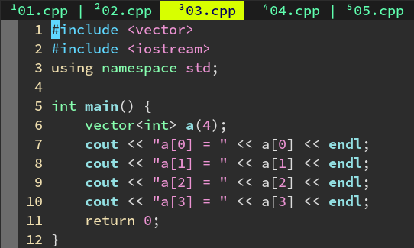
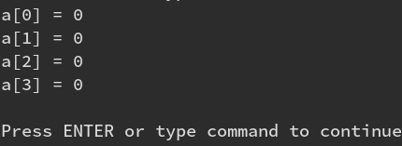
vector 容器
要访问 vector 里的元素，只需用 [] 运算符：
例如 a[0] 访问第 0 个元素（人类的第一个）
例如 a[1] 访问第 1 个元素（人类的第二个）
int &operator[](size_t i) noexcept;
int const &operator[](size_t i) const noexcept;

Slide 13
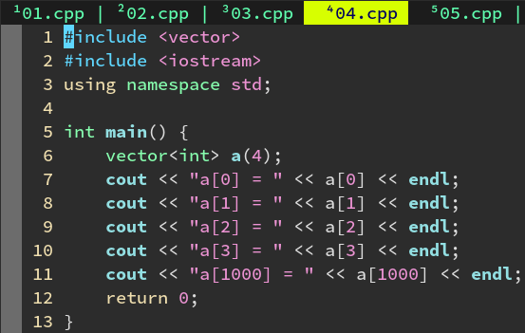
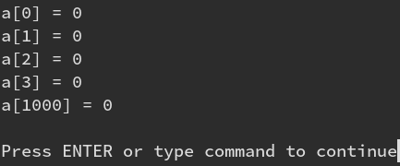
vector 容器
值得注意的是，[] 运算符在索引超出数组大小时并不会直接报错，这是为了性能的考虑。
如果你不小心用 [] 访问了越界的索引，可能会覆盖掉别的变量导致程序行为异常，或是访问到操作系统未映射的区域导致奔溃。
int &operator[](size_t i) noexcept;
int const &operator[](size_t i) const noexcept;

Slide 14
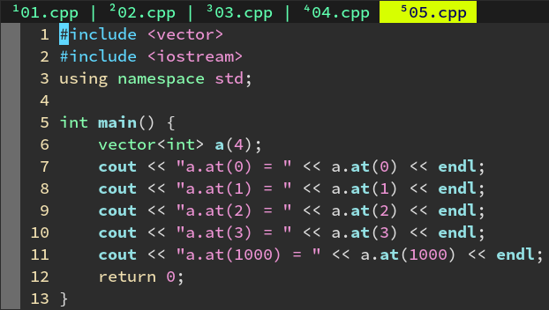
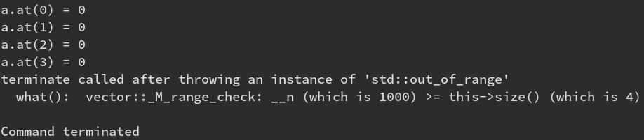
vector 容器
为了防止不小心越界，可以用 a.at(i) 替代 a[i]，at 函数会检测索引 i 是否越界，如果他发现索引 i >= a.size() 则会抛出异常 std::out_of_range 让程序提前终止（或者被 try-catch 捕获），配合任意一款调试器，就可以很快速地定位到出错点。
不过 at 需要额外检测下标是否越界，虽然更安全方便调试，但和 [] 相比有一定性能损失。
int &at(size_t i);
int const &at(size_t i) const;

Slide 15
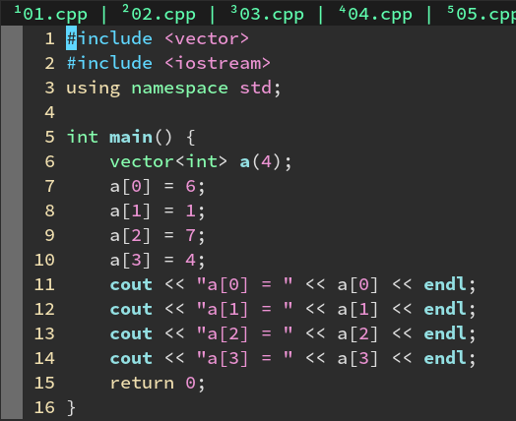
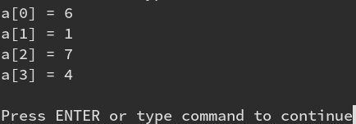
vector 容器
[] 和 at 除了可以读取元素，还可以写入。
这是因为他们返回的是元素的引用 int&。
例如给第 i 个元素赋值 val：
a[i] = val;
读取第 i 个元素并打印：
cout << a[i] << endl;
int &operator[](size_t i) noexcept;
int const &operator[](size_t i) const noexcept;

Slide 16
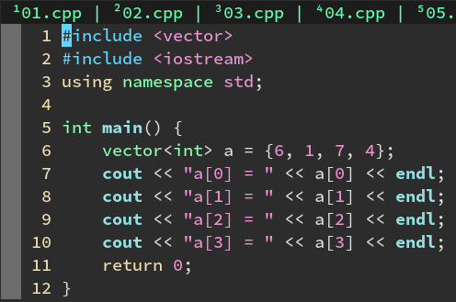
vector 容器
除了先指定大小再一个个构造之外，还可以直接利用初始化列表（C++11 新特性）在构造时就初始化其中元素的值。
例如创建具有 6, 1, 7, 4 四个元素的 vector：
vector<int> a = {6, 1, 7, 4};
和刚刚先创建再赋值的方法相比更直观。
vector(initializer_list<int> list);

Slide 17
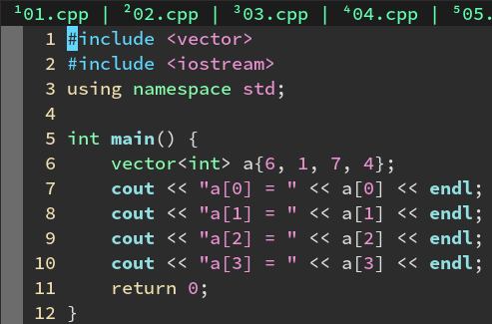
vector 容器
初始化表达式的等号可以写也可以不写：
vector<int> a = {6, 1, 7, 4};
vector<int> a{6, 1, 7, 4};
都是等价的。
vector(initializer_list<int> list);

Slide 18
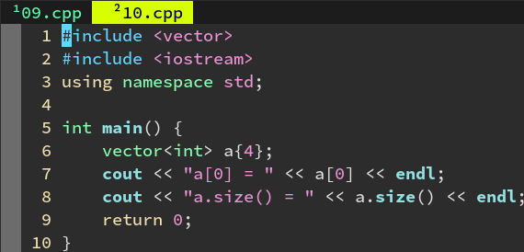

vector 容器
注意，这意味着如果用花括号的 {4} 初始化：
vector<int> a{4};
会得到长度为 1 只有一个元素 4 的数组。
如果需要长度为 4，元素全部为 0 的数组，必须用圆括号 () 而不是花括号 {}，这样才能保证调用他的显式（explicit）构造函数：
vector<int> a(4);
会得到长度为 4 元素全为 0 的数组。
vector(initializer_list<int> list);
explicit vector(size_t n);

Slide 19
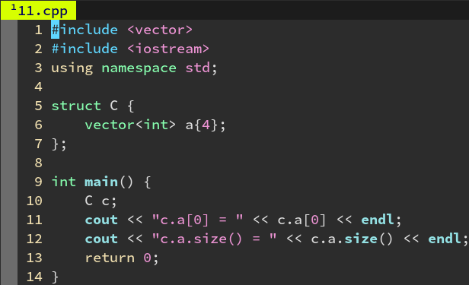
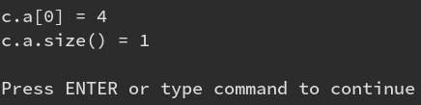
vector 容器
这在对于只能用花括号初始化的类成员来说，就有很大问题：
vector<int> a{4};
会得到长度为 1 只有一个元素 4 的数组。
但还是可以用这种写法强制调用显式构造函数：
vector<int> a = vector<int>(4);
会得到长度为 4 元素全为 0 的数组。
vector(initializer_list<int> list);
explicit vector(size_t n);

Slide 20
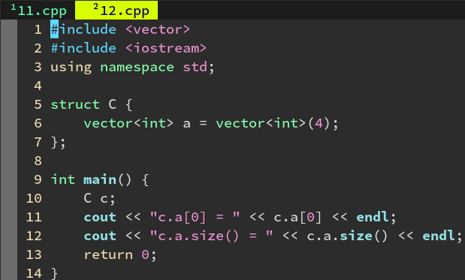
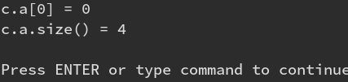
vector 容器
这在对于只能用花括号初始化的类成员来说，就有很大问题：
vector<int> a{4};
会得到长度为 1 只有一个元素 4 的数组。
但还是可以用这种写法强制调用显式构造函数：
vector<int> a = vector<int>(4);
会得到长度为 4 元素全为 0 的数组。
vector(initializer_list<int> list);
explicit vector(size_t n);

Slide 21
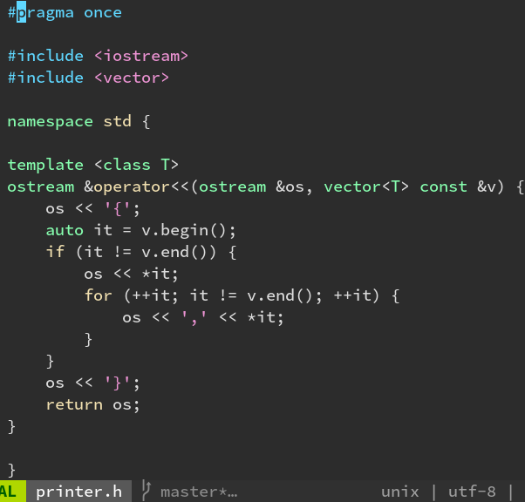
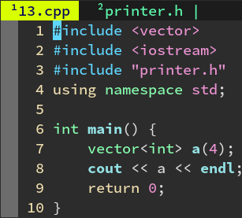
vector 容器
添加一个运算符重载用于打印 vector 类型。

Slide 22

vector 容器
vector 的这个显式构造函数，默认会把所有元素都初始化为 0（不必手动去 memset）。
如果是其他自定义类，则会调用元素的默认构造函数（例如：数字类型会初始化为 0，string 会初始化为空字符串，指针类型会初始化为 nullptr）
explicit vector(size_t n);

Slide 23
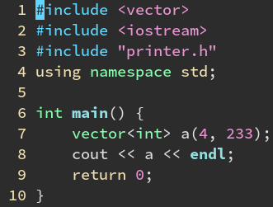

vector 容器
这个显式构造函数还可以指定第二个参数，这样就可以用 0 以外的值初始化整个数组了。
比如要创建 4 个 233 组成的数组就可以写：
vector<int> a(4, 233);
等价于
vector<int> a = {233, 233, 233, 233};
explicit vector(size_t n, int const &val);

Slide 24
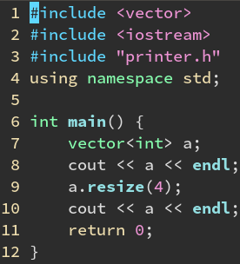
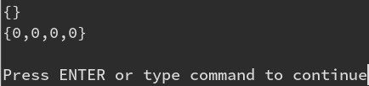
vector 容器
除了可以在构造函数中指定数组的大小，还可以之后再通过 resize 函数设置大小。
这在无法一开始就指定大小的情况下非常方便。
vector<int> a(4);
等价于：
vector<int> a;
a.resize(4);
void resize(size_t n);

Slide 25
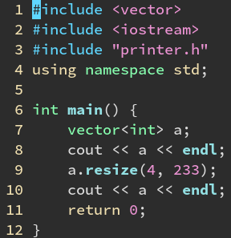
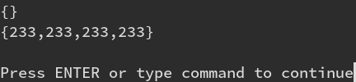
vector 容器
当然，resize 也有一个接受第二参数的重载，他会用这个参数的值填充所有新建的元素。
vector<int> a(4, 233);
等价于：
vector<int> a;
a.resize(4, 233);
void resize(size_t n, int const &val);

Slide 26
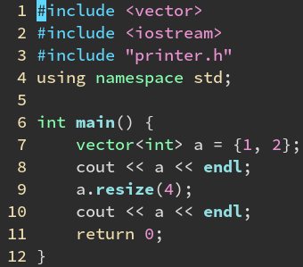

vector 容器
调用 resize(n) 的时候，如果数组里面已经有 m 个元素， 只会用 0 填充新增的 n - m 个元素，前 m 个元素会保持不变。
vector<int> a = {1, 2};
a.resize(4);
等价于：
vector<int> a = {1, 2, 0, 0};
void resize(size_t n);

Slide 27
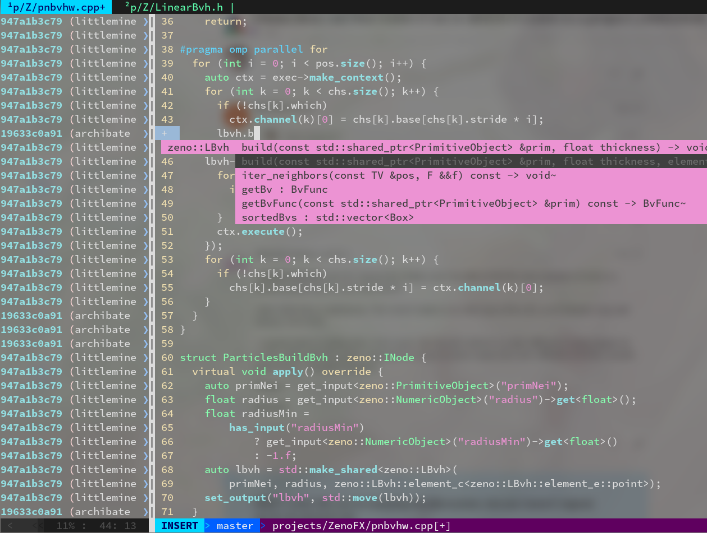
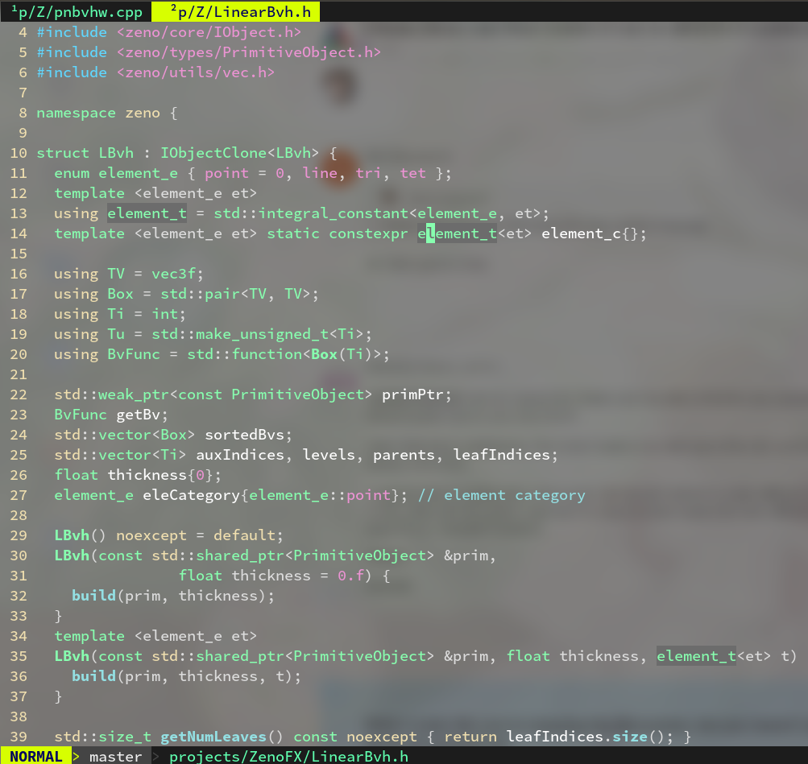
顺便宣传一下小彭老师的插件全家桶：github.com/archibate/vimrc

